Slide 1
商机广场
产品使用文档-用户操作手册
用户操作手册
该操作手册旨在指导用户上手该系统，用户可结合自己的使用目的选择部分进行学习查看。
长城长
2026 年 7 月
商机广场 · 手机端

Slide 2
目录
1
商机提报人 5~10
2
商机认领人 11~13
3
审核员 14~16

Slide 3
怎么用这份手册
先判断你此刻处在哪个场景，再选对应角色看对应章节；同一人可在不同 deal 中切换角色。
你正在做的事 | 你扮演的角色 | 看本文
我手上有客户 / 标的，想主动推一个并购重组需求出去 | 商机提报人 | 第一章
我在逛广场，看到别人发的商机，觉得我们团队能接 | 商机认领人 | 第二章
我是运营 / 合规岗，负责把关上架质量 | 审核员 | 第三章
同一个人、不同 deal 角色不同： 上午发了条壳公司出售（提报人）， 下午看到别人的并购标的去对接（认领人） | 既是提报人 也是认领人 | 第一 + 第二章

Slide 4
商机生命周期总览
一条商机从发起到撮合成功，三个角色在不同节点接力。先看全局，再进各角色章节。
提报人
发布商机
审核员
审核
通过 / 驳回
上架
商机广场
认领人
发起对接
提报人
同意对接
撮合
成功
→
→
→
→
→

Slide 5
一.商机提报人
发现并购重组需求、在商机广场发布商机的业务人员。负责填写商机信息、跟踪自己发布商机的状态（已发布 / 审核中 / 驳回 / 已下架），有人申领后，确认撮合，完成商机流转。
你会在这些场景用到本角色：代表客户主动发起一个并购重组需求时。
开始前准备：先想清楚商机类型、意向行业、交易规模，以及有效期（30 / 60 / 90 天）。

Slide 6
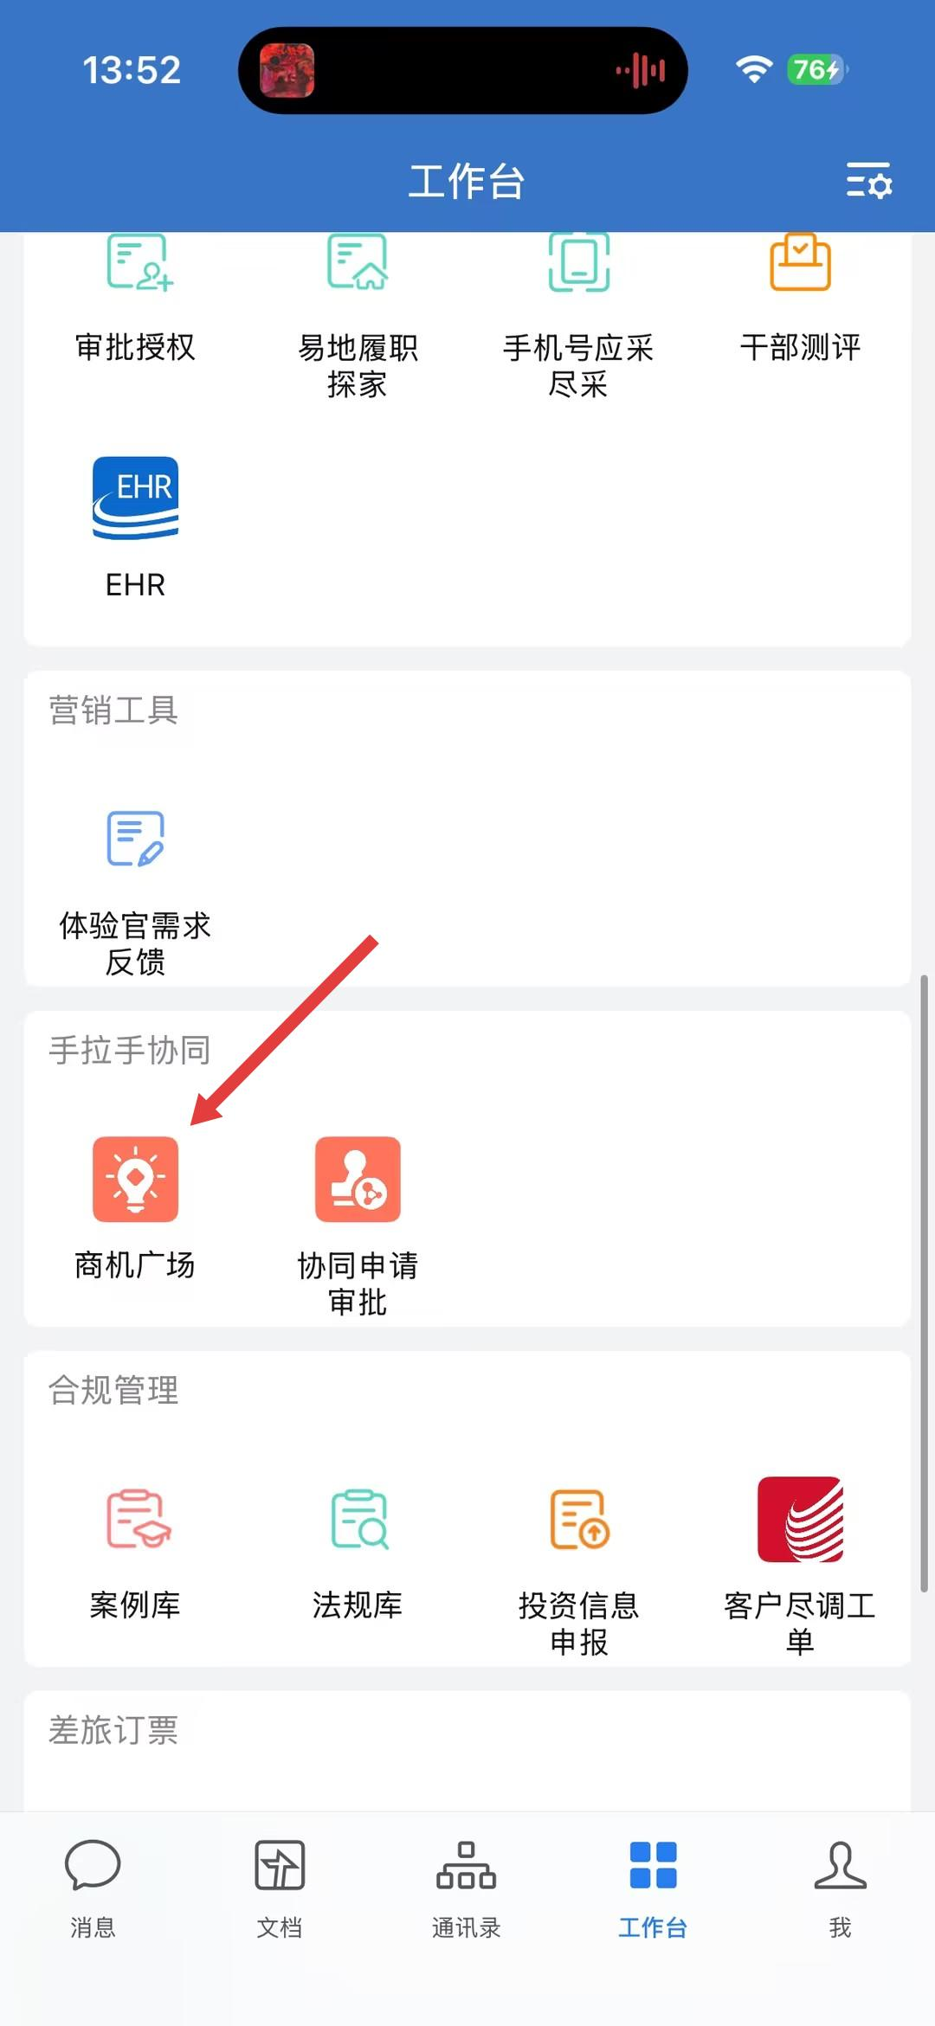
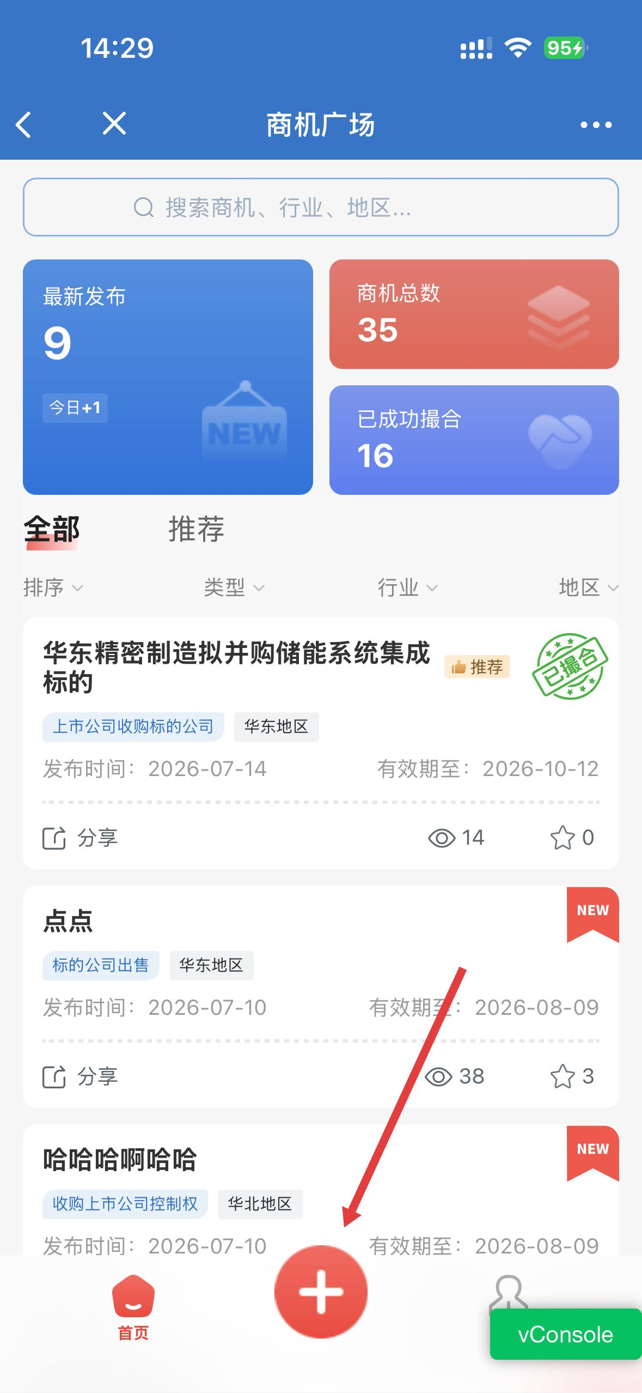
一、商机提报人
1.在哪里找到商机广场？
操作说明
商机提报人可以在“长城长-->工作台-->手拉手协同”板块，点击“商机广场”进入商机广场主页面。（图1）
点击中间的红色加号，进入“商机填报”页面。（图2）

Slide 7
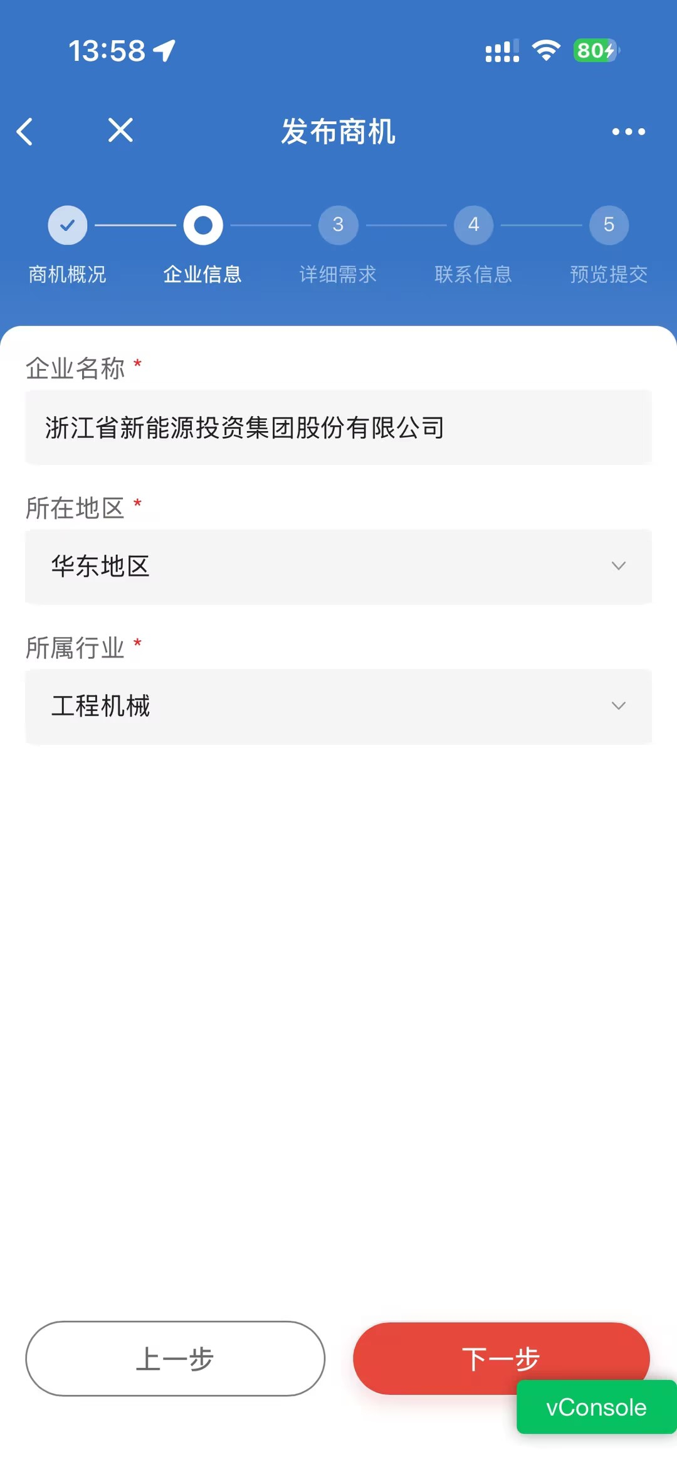
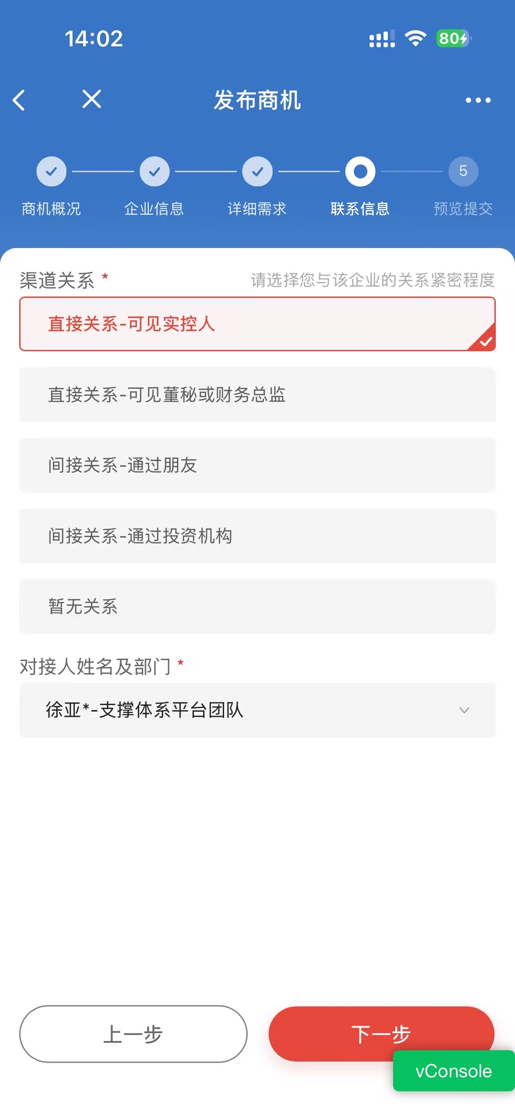
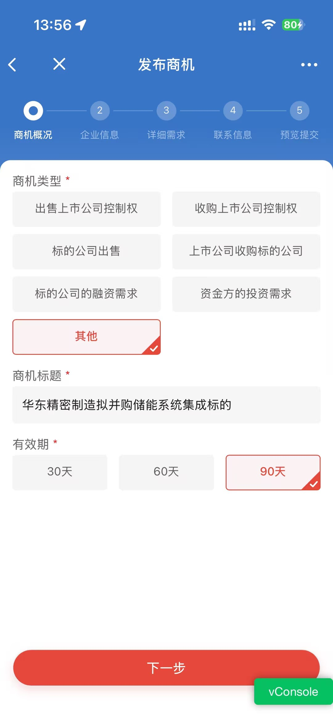
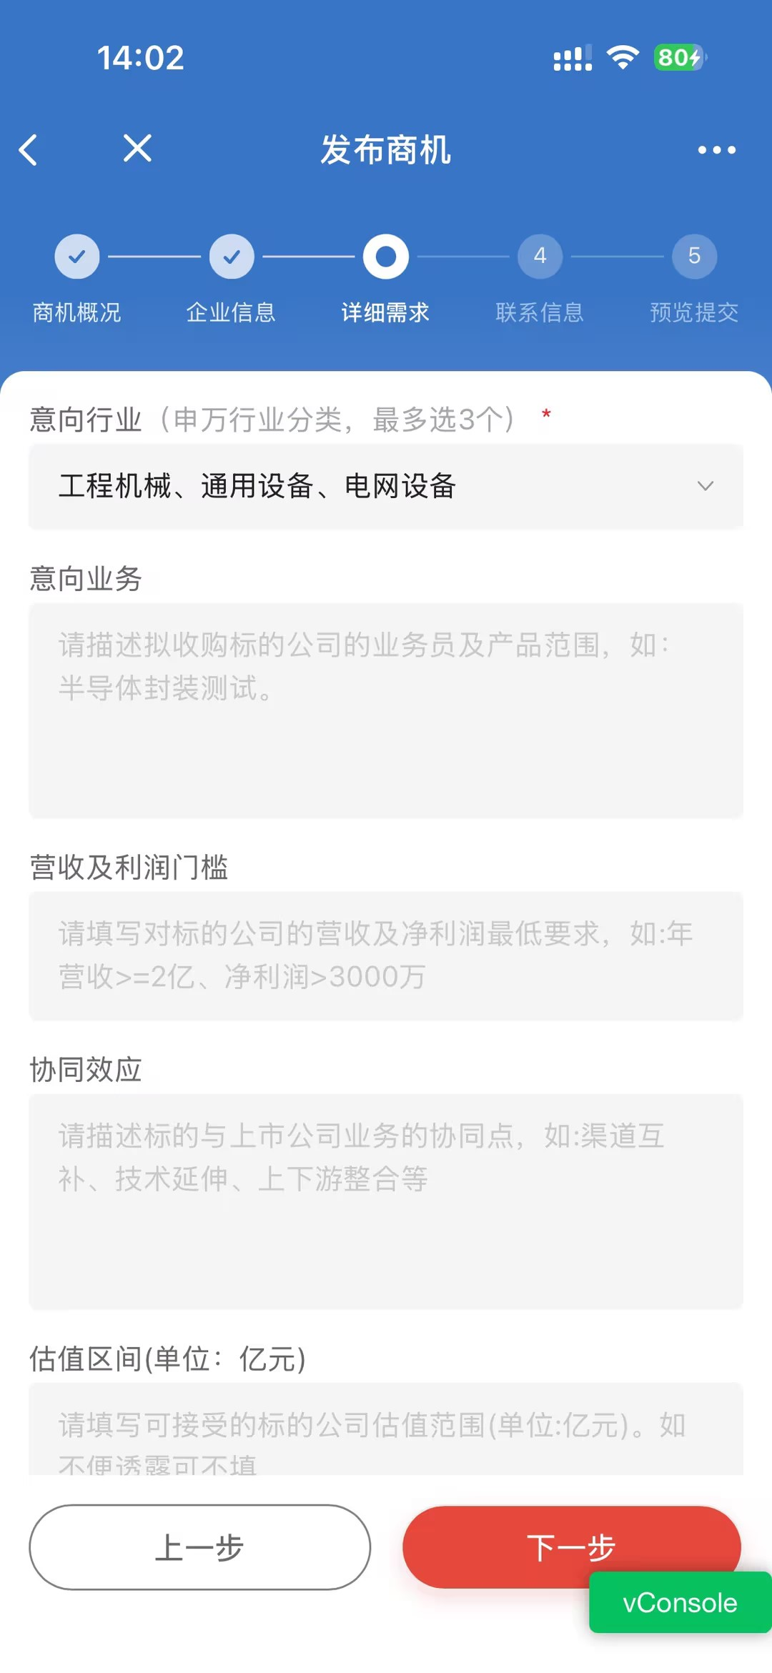
一、商机提报人
2.发布商机需要填报的信息表单
1.需要在商机概况中选择对应的商机类型、填写商机标题以及选择有效期（有效期前7天会进行提醒，有效期满后系统会将商机自动下架，该将不能被申请对接。）。
2.接下来填写企业信息，包括企业名称、所在地区以及所属行业。
3.在详细需求页面中选择意向行业，填写得越详细，获得推荐以及商机撮合成功的概率越高。
4.接下来选择渠道关系以及自己的相关信息
（操作者可随时退回上一步修改表单信息）

Slide 8
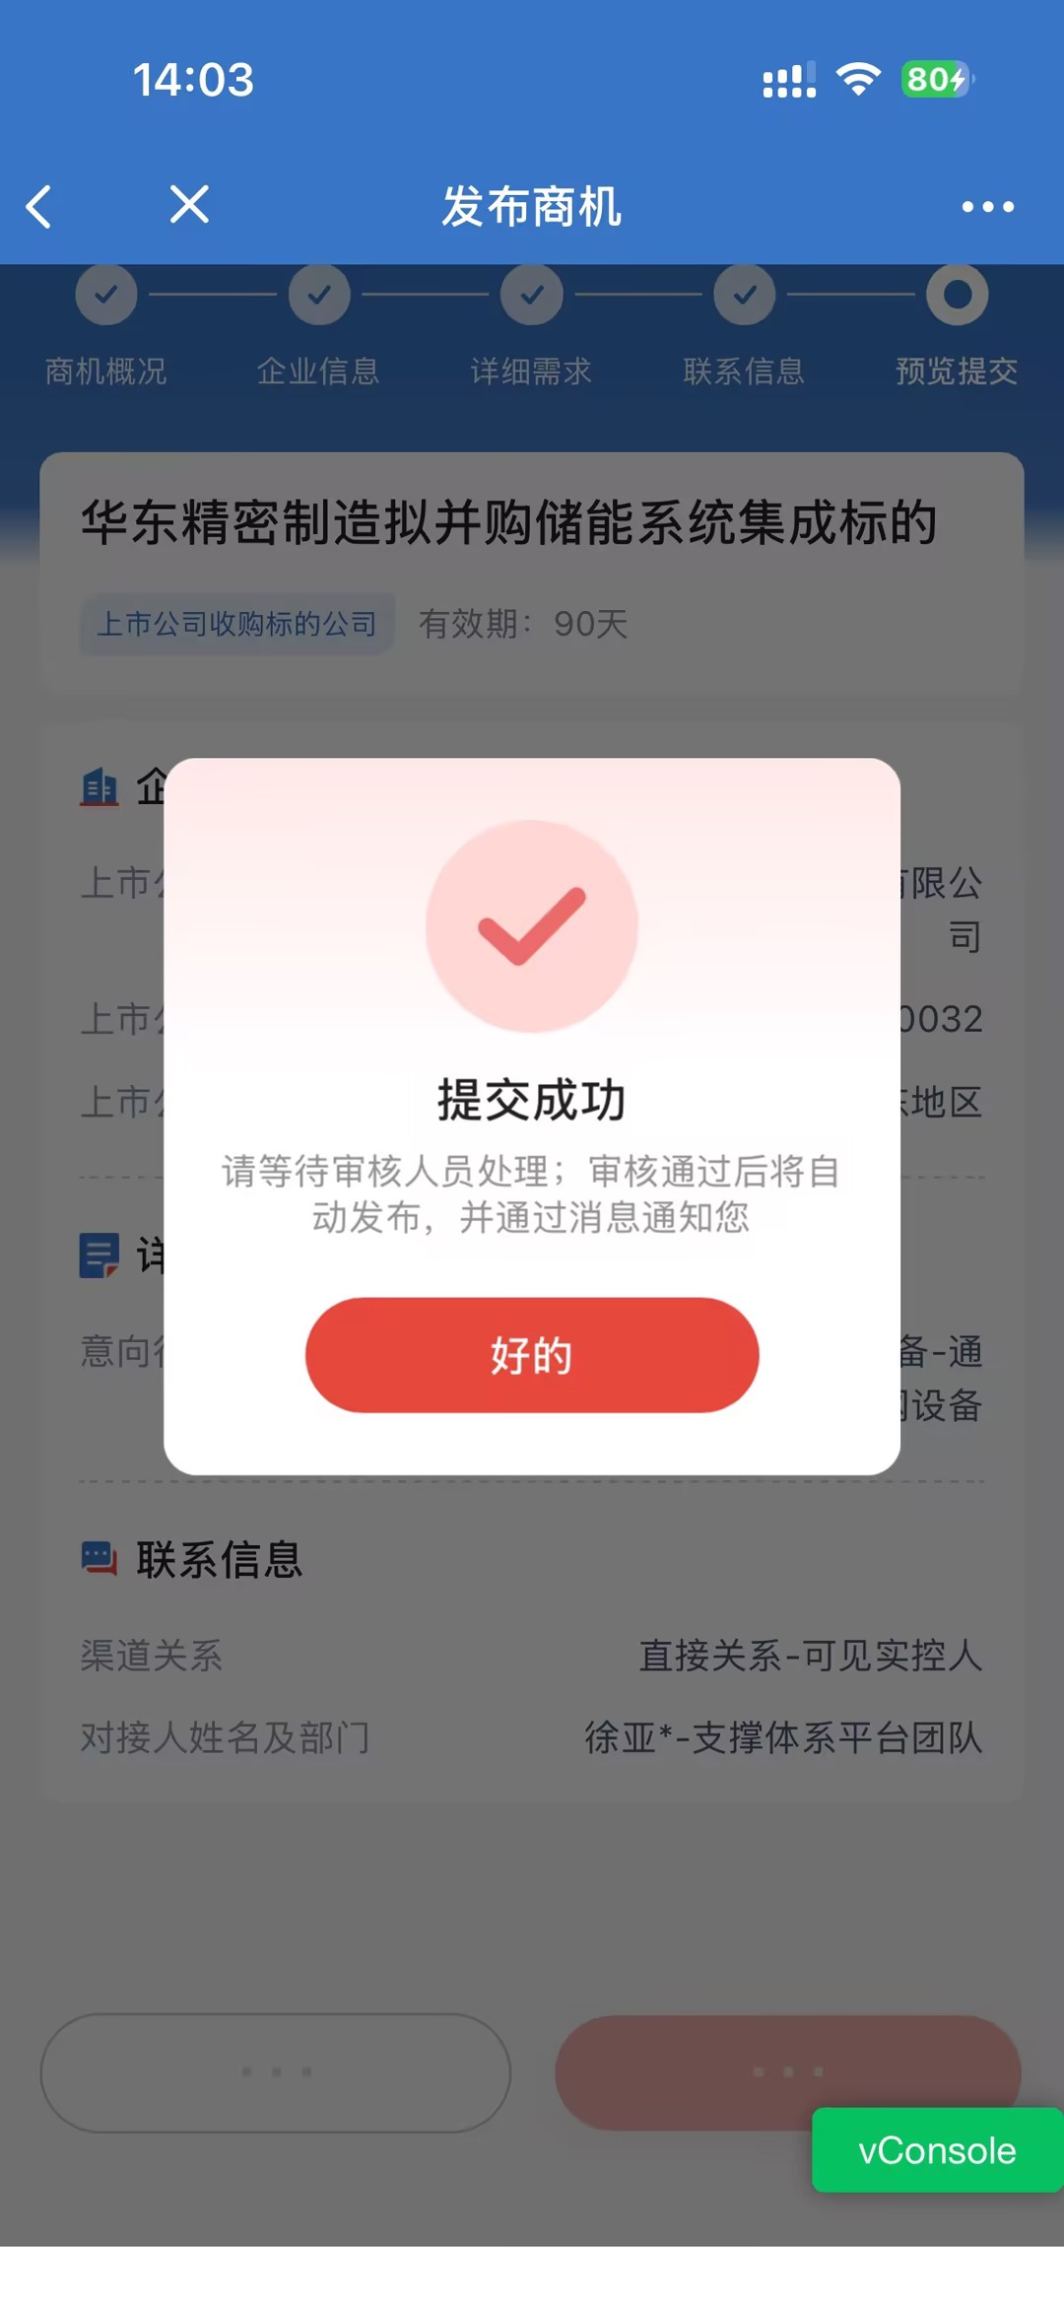
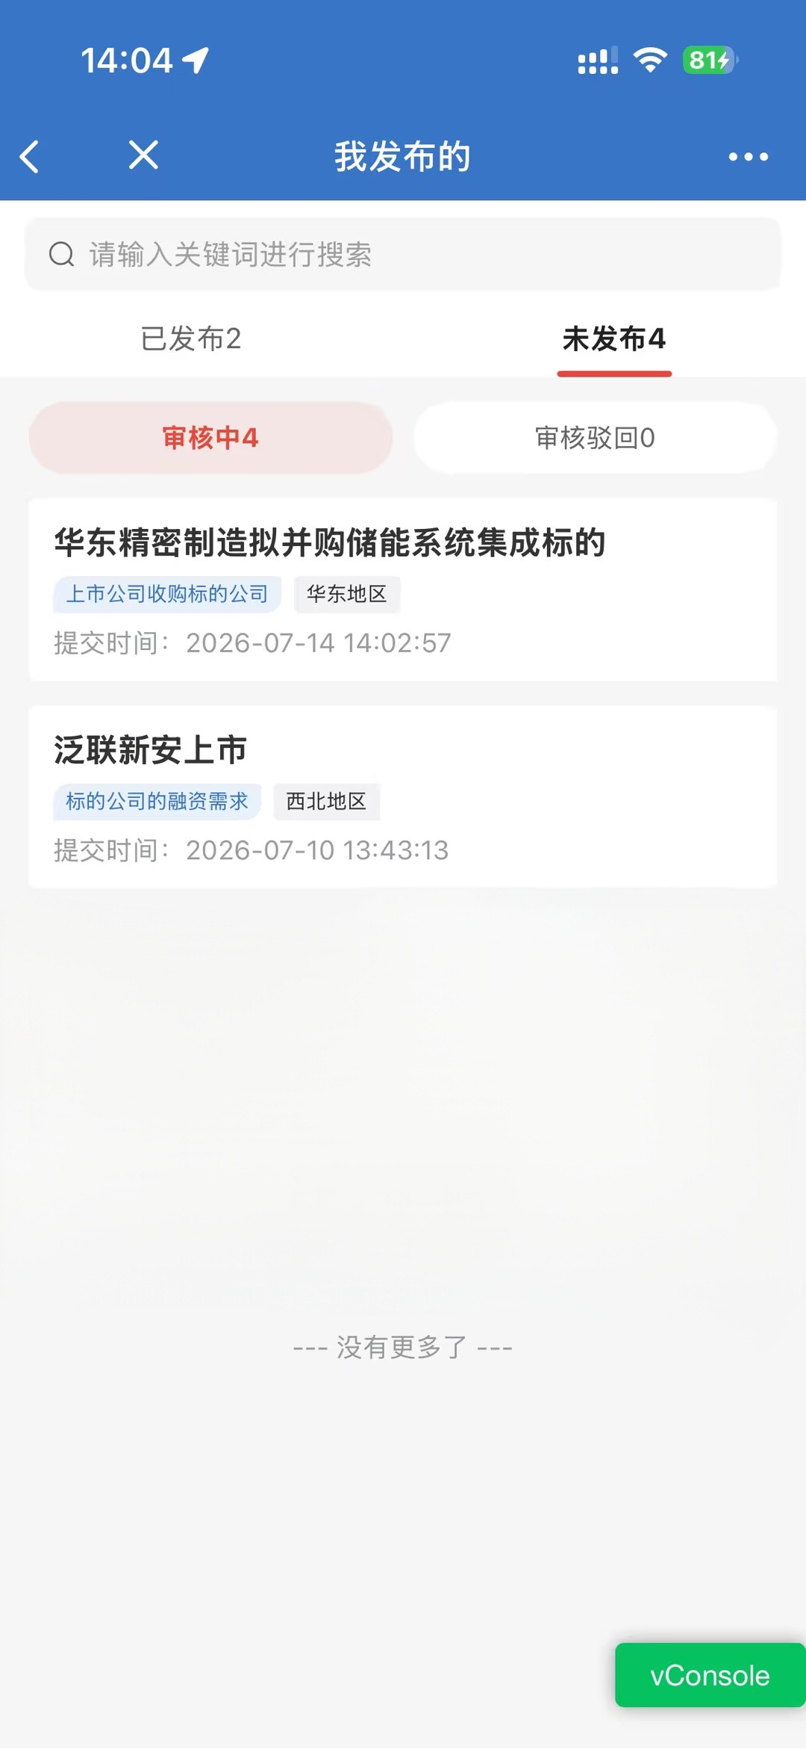
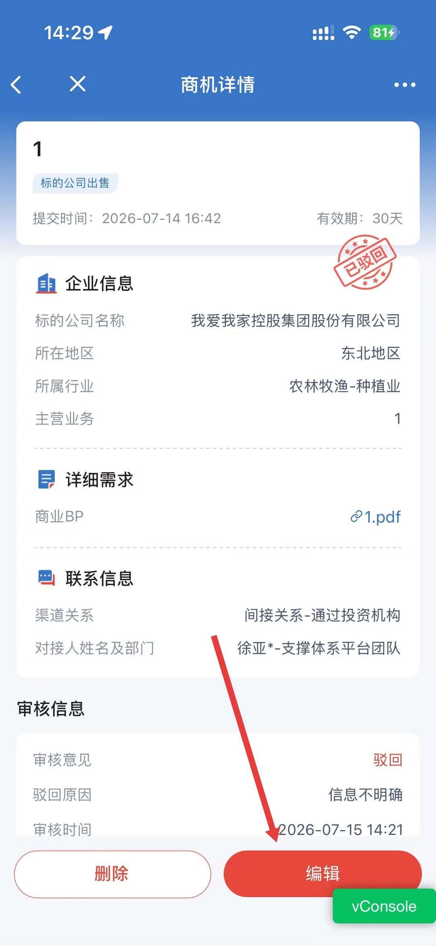
一、商机提报人
3.发布商机后需要等待审核
操作说明
提交成功后，需要等待审核员处理。审核成功后，才会发布到商机广场，并且会通过长城长消息通知您。（图1）
已经提交但还没有审核成功的商机将会存在于未发布列表中。（图2）
被审核驳回的商机，需要重新编辑表单，再次进行提交。（图3）
直到审核成功后将会流转到“已发布“，并上架商机广场
提交成功后，需要等待审核员处理。审核成功后，才会发布到商机广场，并且会通过长城长消息通知您。（图1）
已经提交但还没有审核成功的商机将会存在于未发布列表中。（图2）
被审核驳回的商机，需要重新编辑表单，再次进行提交。（图3）
直到审核成功后将会流转到“已发布”-->”已发布“，并上架商机广场

Slide 9
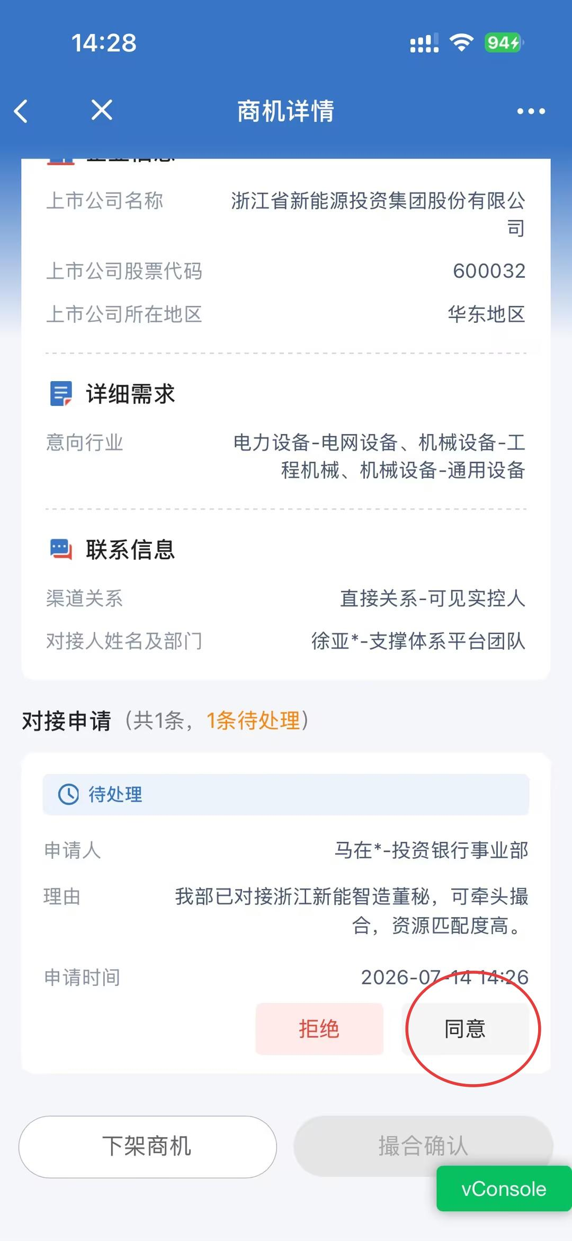
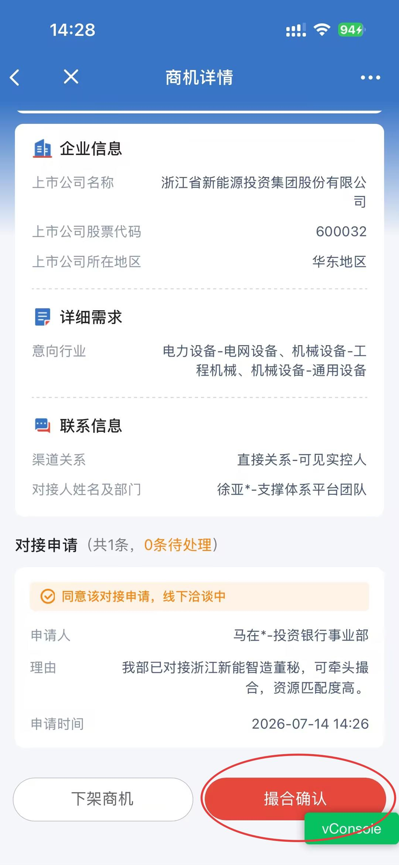
一、商机提报人
4.查看其他人的对接申请进行线下洽谈
操作说明
当有其他人在商机广场发起申领时。
商机提报人可在商机详情中看到对接申请，同意后（图2），双方将进行线下洽谈。选择同意后可确认撮合。

Slide 10
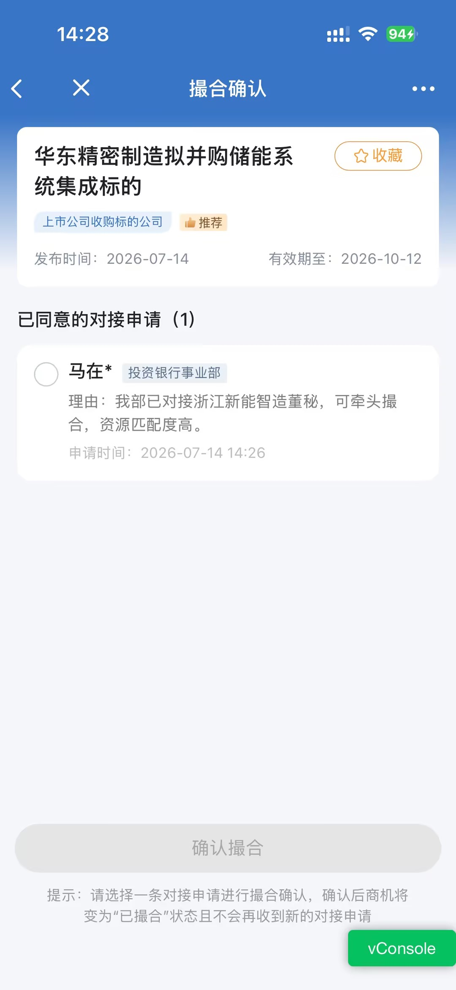
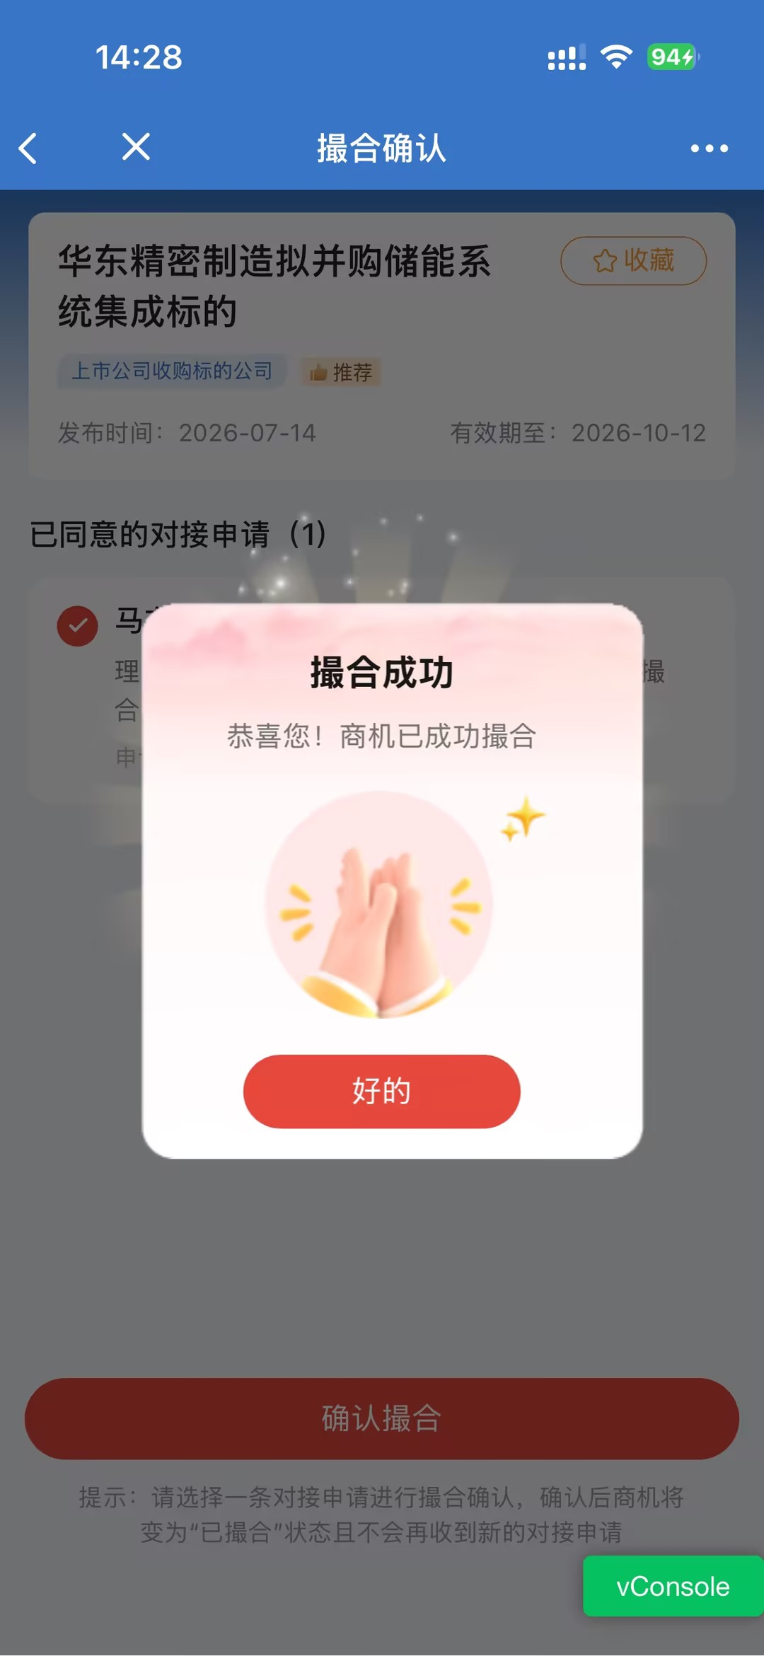
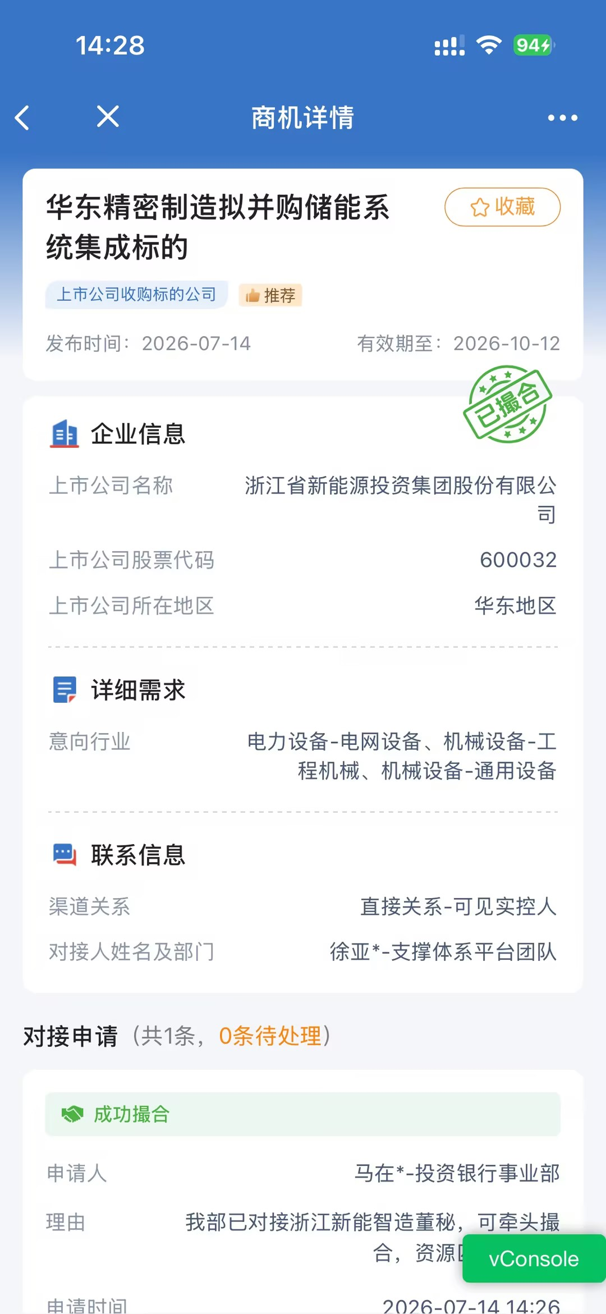
一、商机提报人
5.成功撮合商机
操作说明
最终选择一个对接申请确认撮合后，该商业机会的状态将显示为撮合成功。
并流转到”已发布“-->”已撮合”中。
其他对接申请自动置为“匹配失败”

Slide 11
2.商机认领人
接收并认领商机的同事（如投行条线）。在首页浏览 / 筛选商机、分享给同事，对意向商机发起「我要对接」并填写理由；对方同意对接后，及时联系商机提报人。
你会在这些场景用到本角色：在广场浏览到别人发的、你们团队能接的商机时。
开始前准备：你看到的是脱敏信息，同意对接后才看完整联系方式；请先线下谈妥再确认撮合（撮合不可逆）。

Slide 12
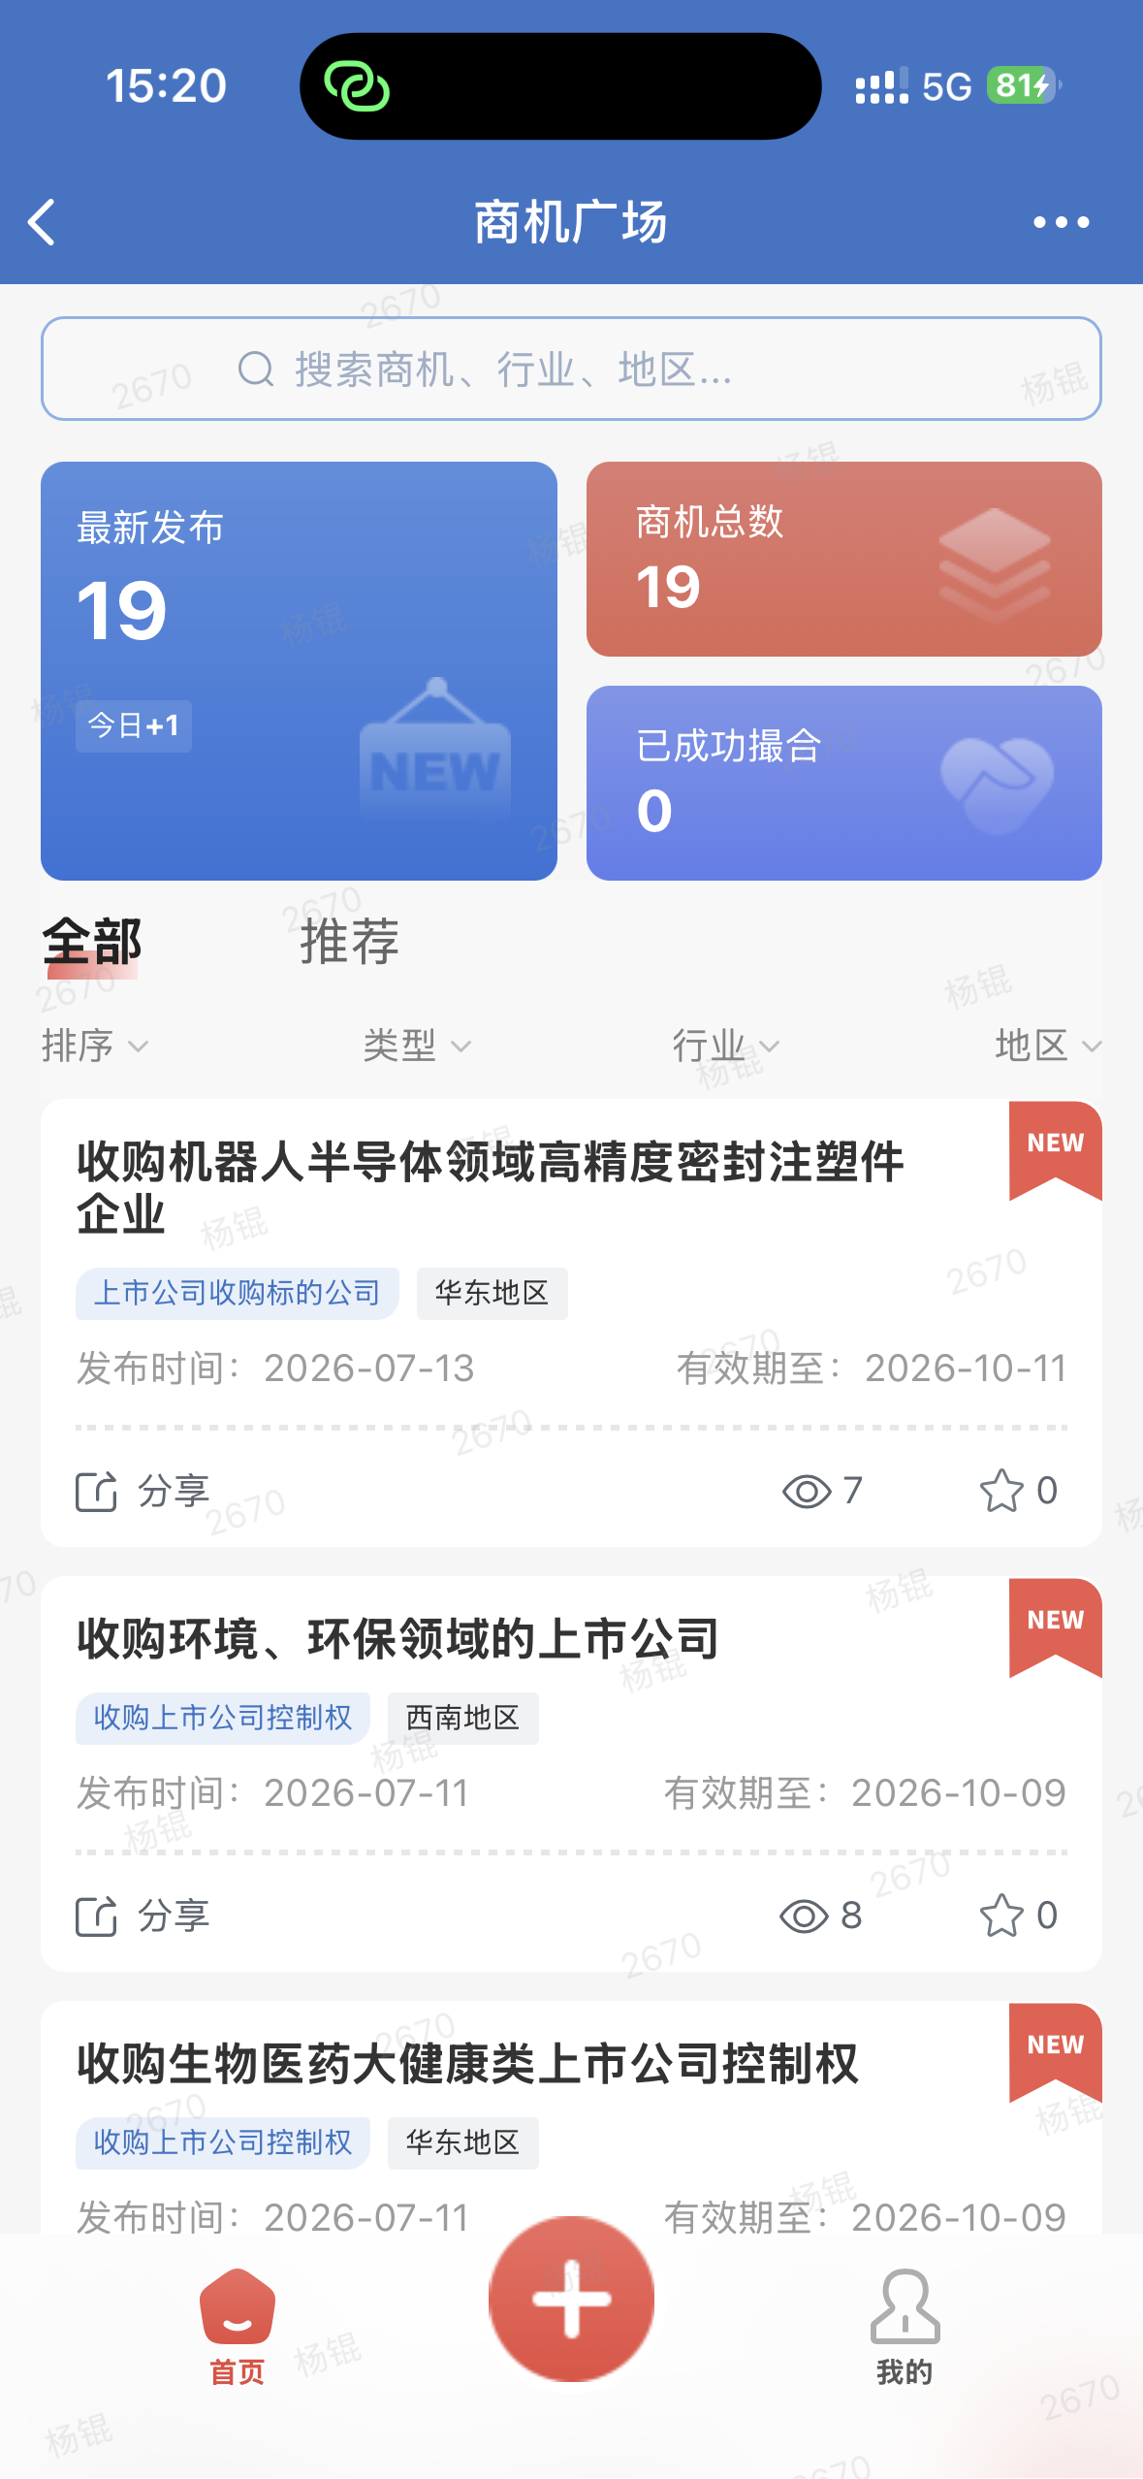
二、商机认领人
1.浏览商机广场
操作说明
商机认领人进入“长城长”中的商机广场主页面，可以看到商机广场的统计信息，并且进行筛选。
可点击商机查看详情，也可分享给同事，或收藏

Slide 13
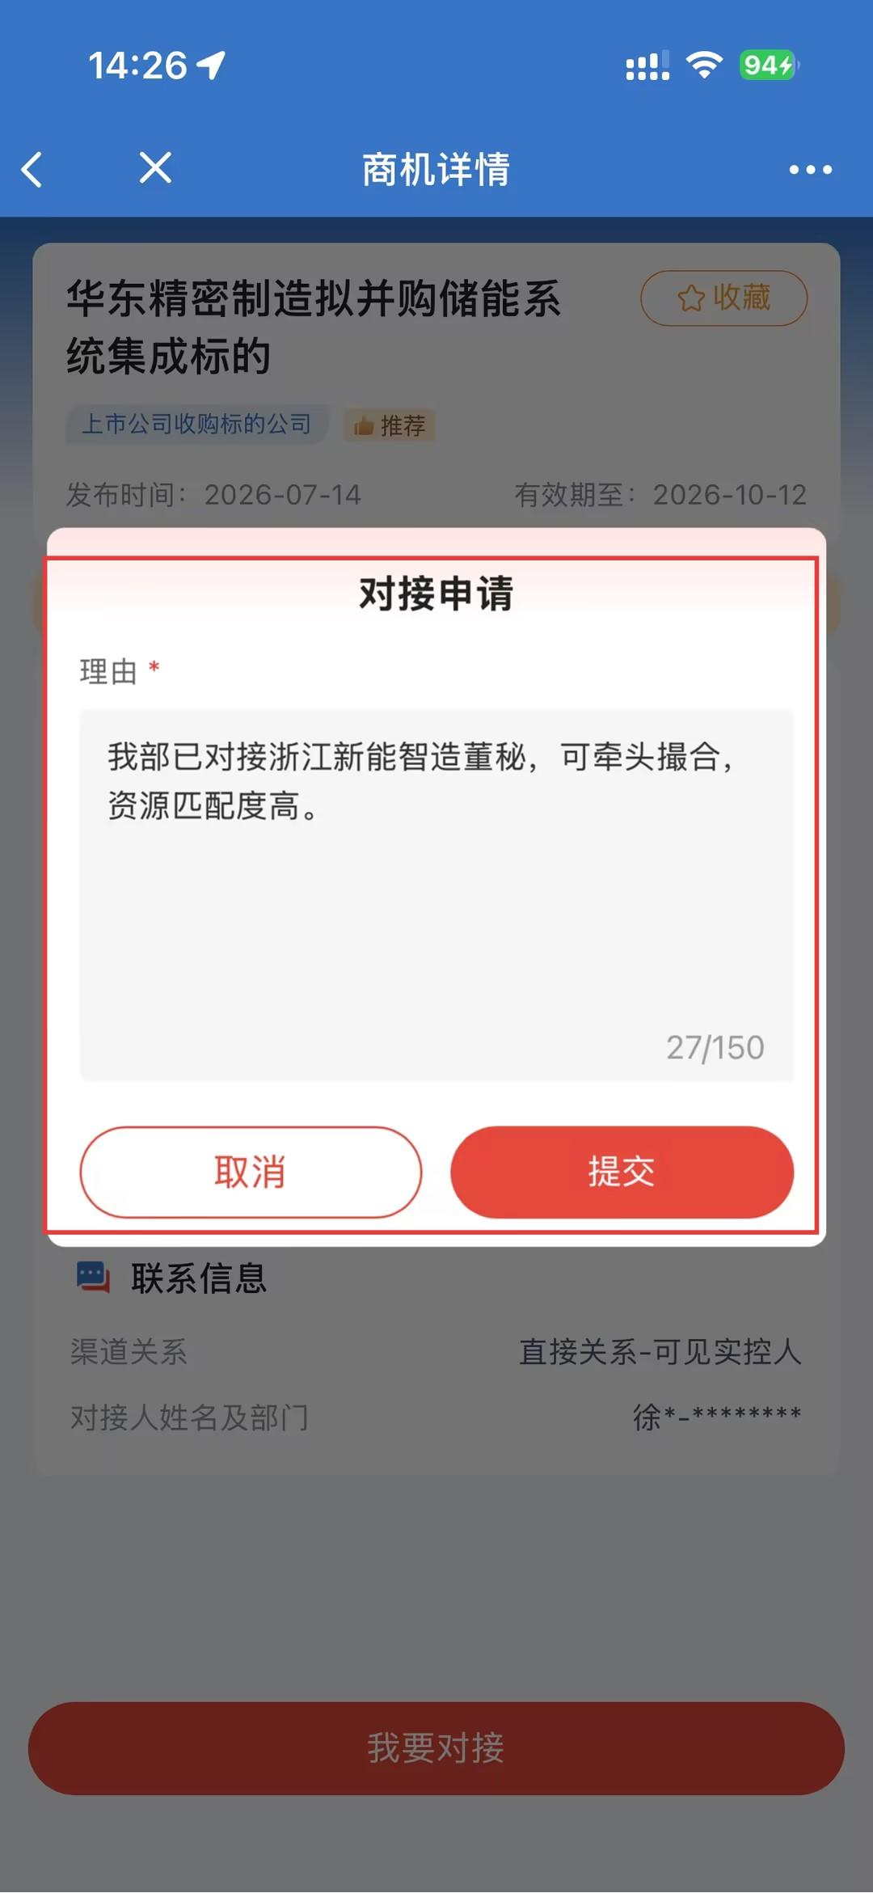
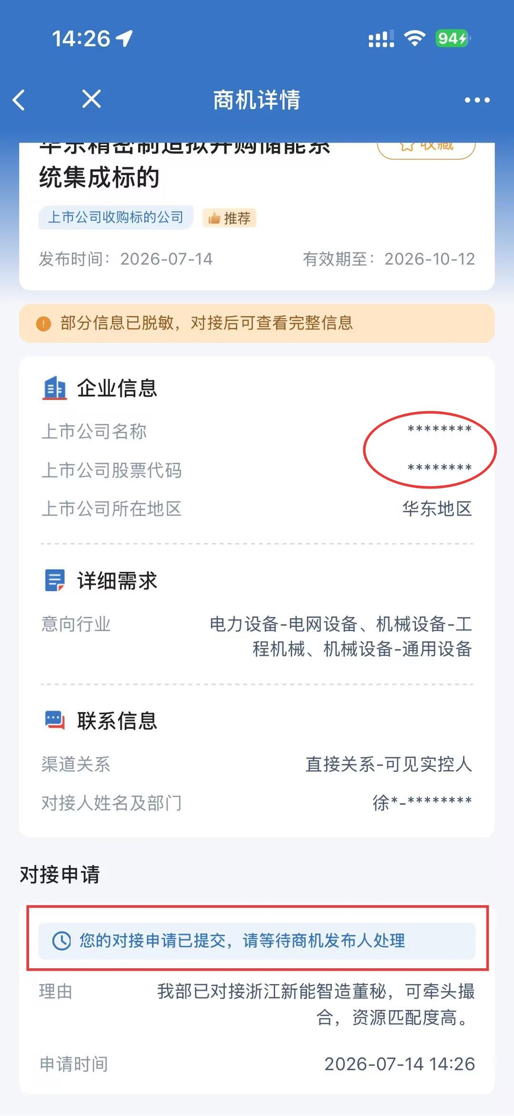
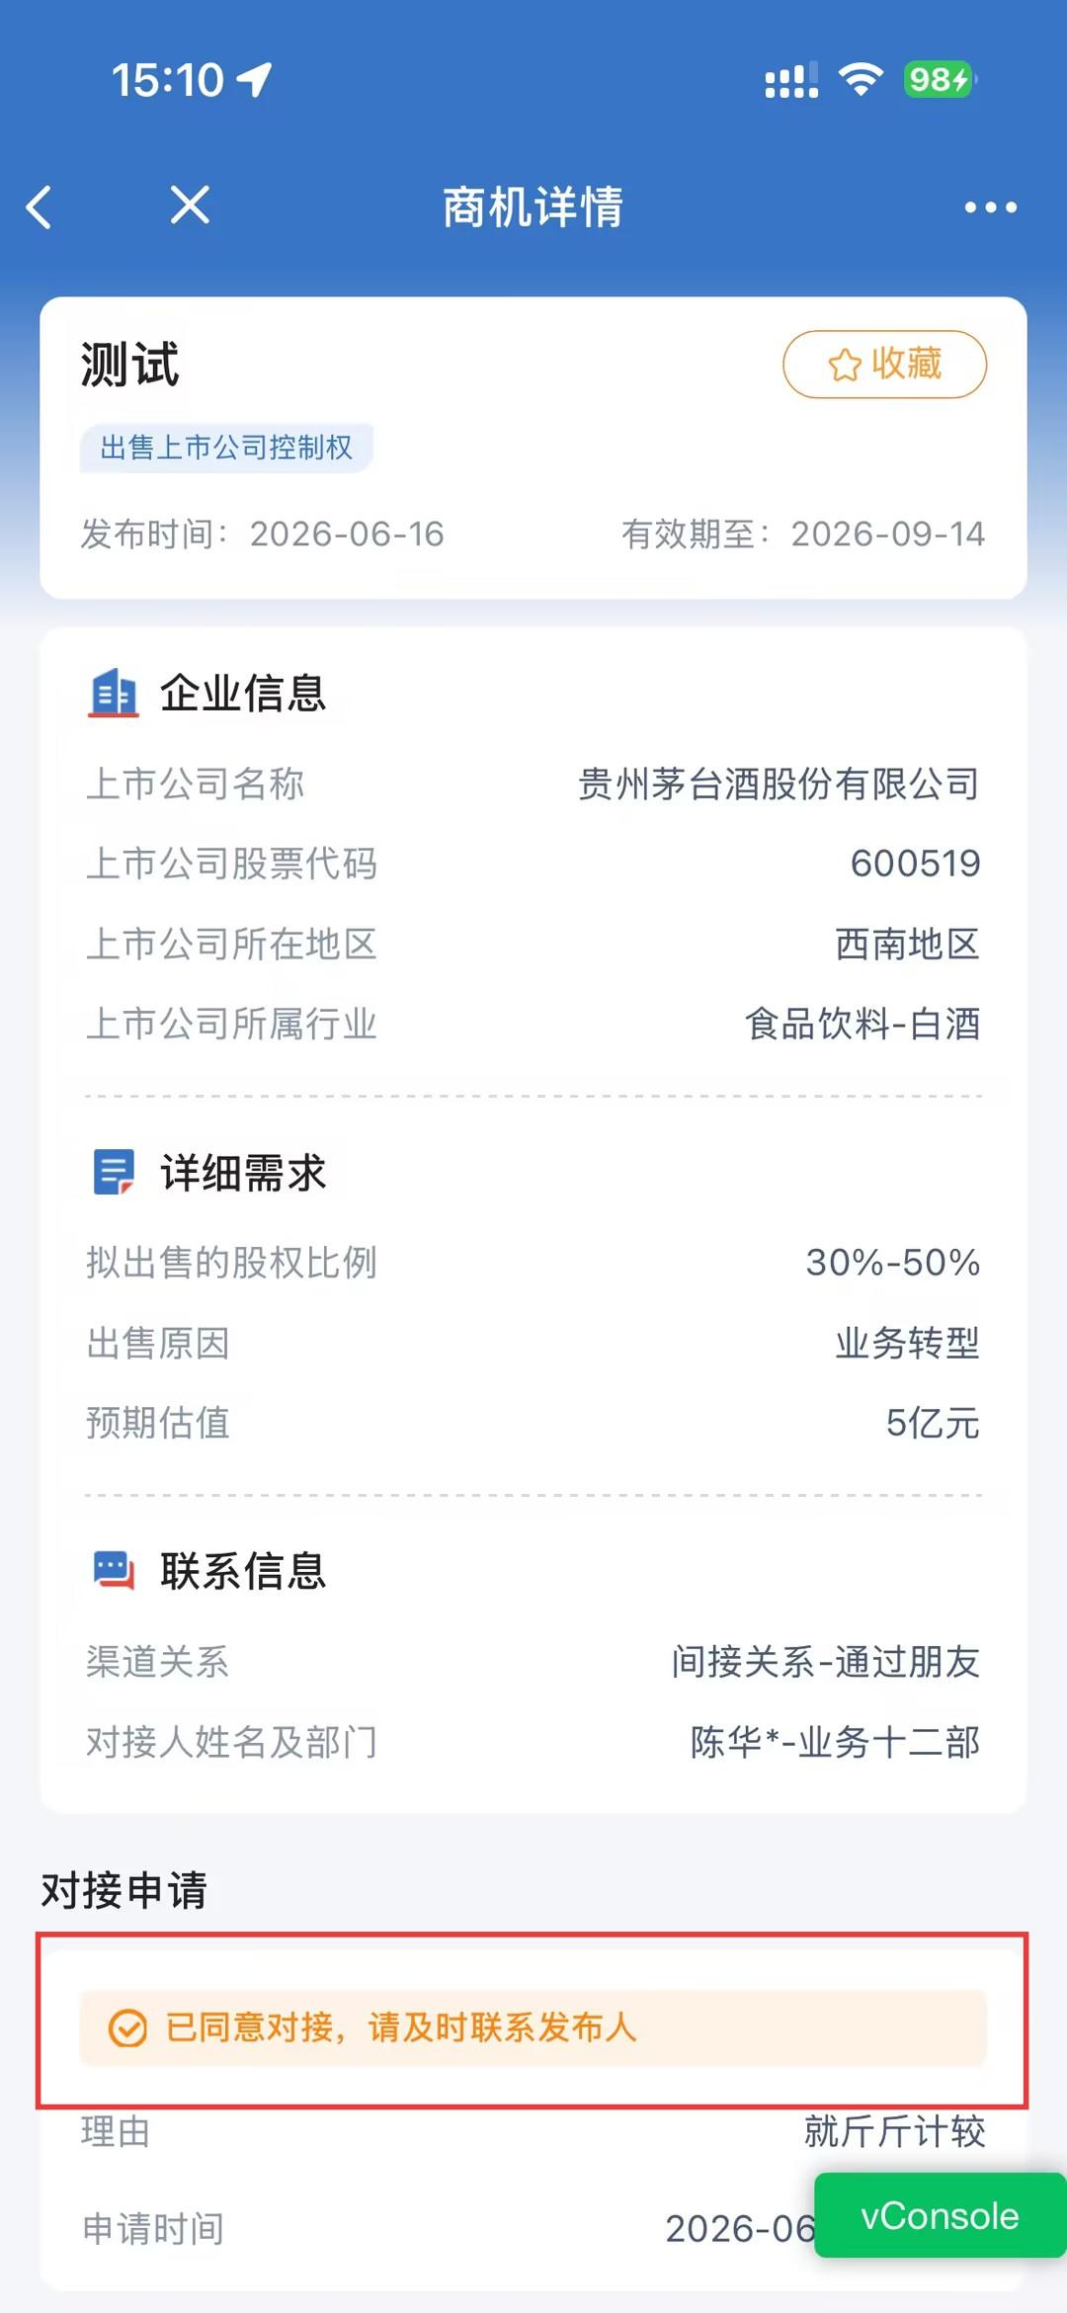
二、商机认领人
2.对接你看中的商机
操作说明
企业员工都可作为商机认领人，将会在商机广场中看到该商机（部分信息脱敏处理），并选择对接申请，需要填写申请理由。（图1）
对接申请提交后，将等待商机提报人处理。商机流转到 “我的”页面，
“我对接的”-->“待处理”中（图2）
当商机提报人同意对接之后，商机认领人将会可以商机完整信息，对接申请中的状态变为“已同意对接，请及时联系发布人”。需要及时联系商机提报人进行线下洽谈。（图3）

Slide 14
3.审核员
负责审核商机的运营 / 合规人员。收到审核通知后，在详情页对商机「通过」（评级 推荐 / 普通）或「驳回」（填写原因），把控商机质量与合规底线。
你会在这些场景用到本角色：作为运营 / 合规岗，收到审核通知时。

Slide 15
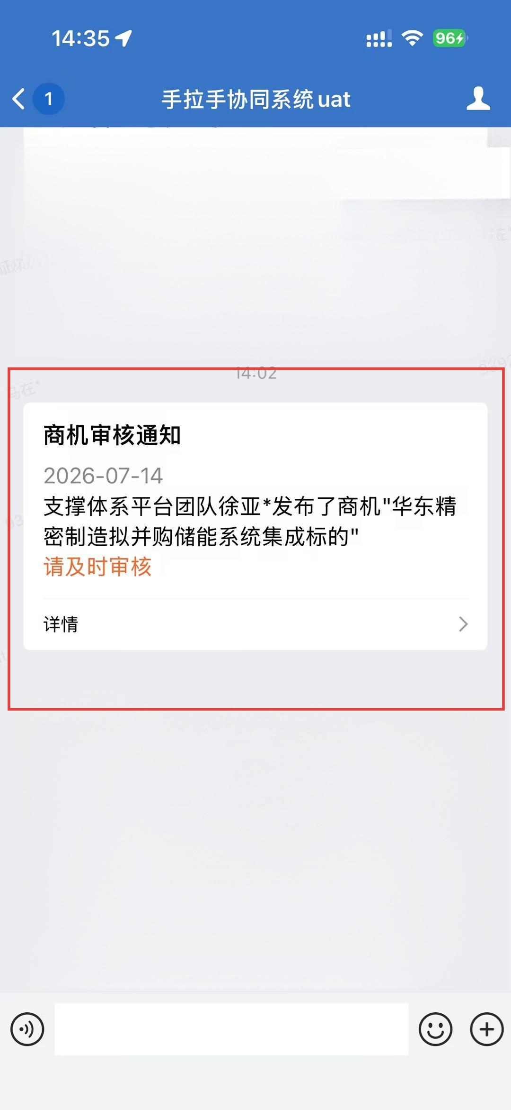
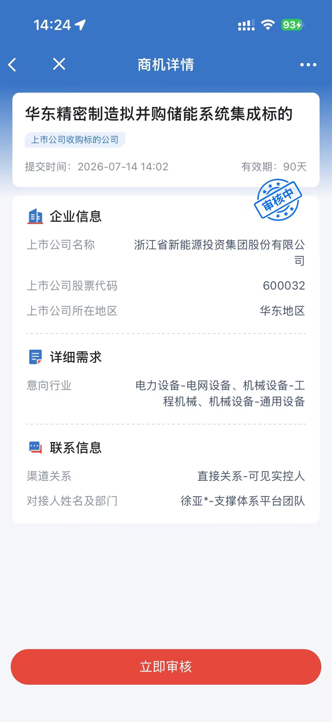
三，审核员
1.审核每一个想要上架的商机
操作说明
审核员将会收到审核通知。
“我的”-->“我审核的”

Slide 16
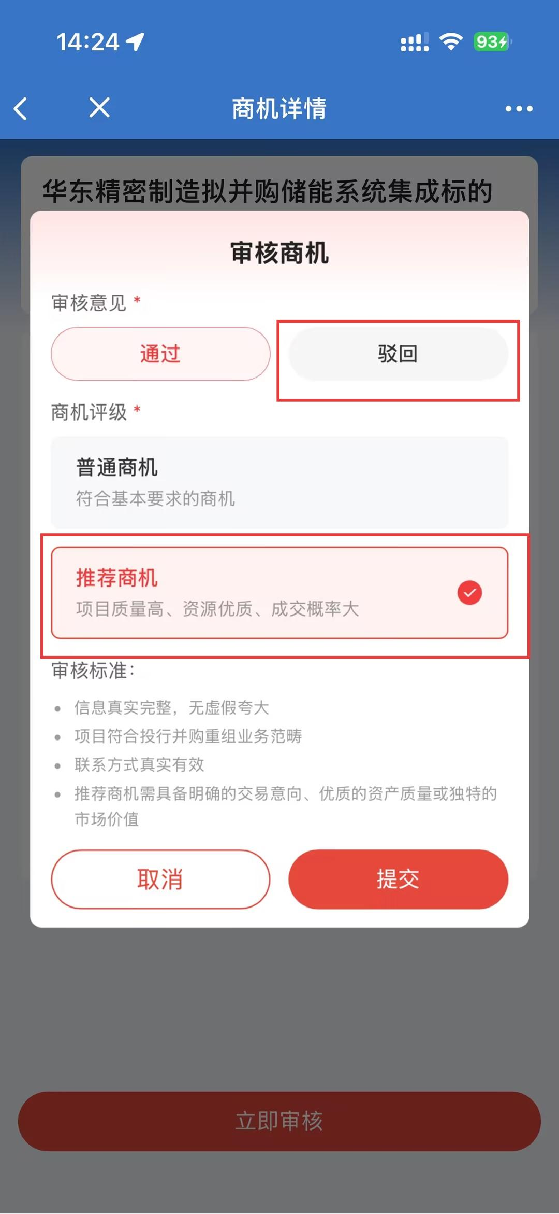
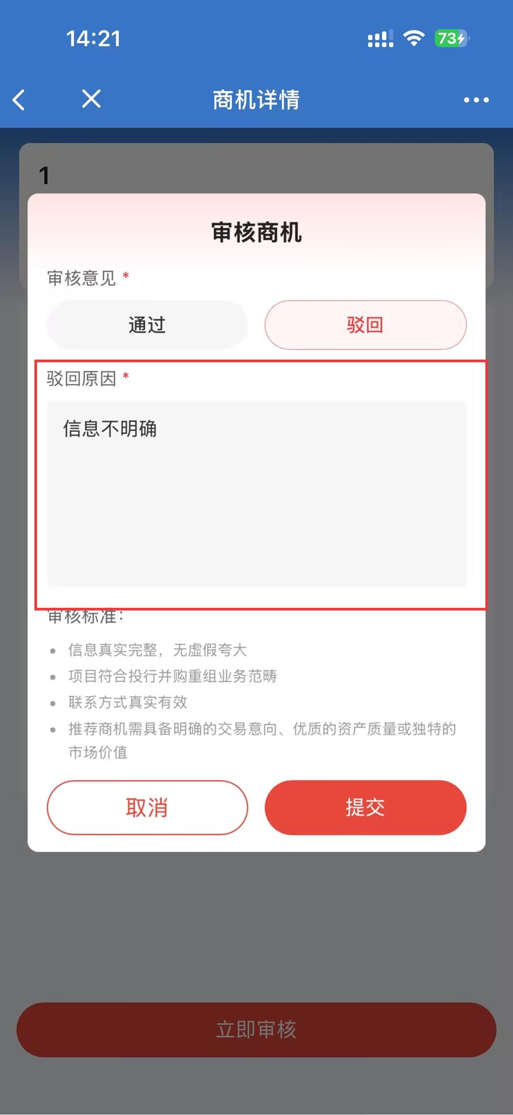
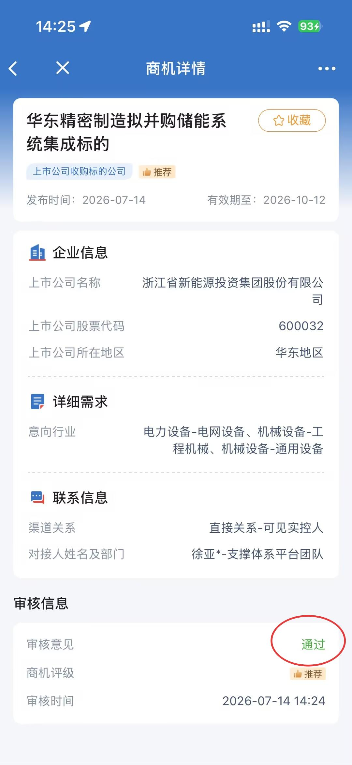
三，审核员
2.审核一条商机需要完成的操作
操作说明
审核员将择优选择推荐商机或者驳回（图1）
若选择通过，该商机将会上架商机广场；（图3）
若选择驳回，商机提报人将会收到通知，并修改提报表单，重新审核(图2）

Slide 17
商机广场把"碰得到 deal"变成"接得住 deal"
——发布、认领、撮合，一条线跑通。祝展业顺利
本手册持续更新，使用中遇到问题或建议，请反馈至产品组。

